Slide 1
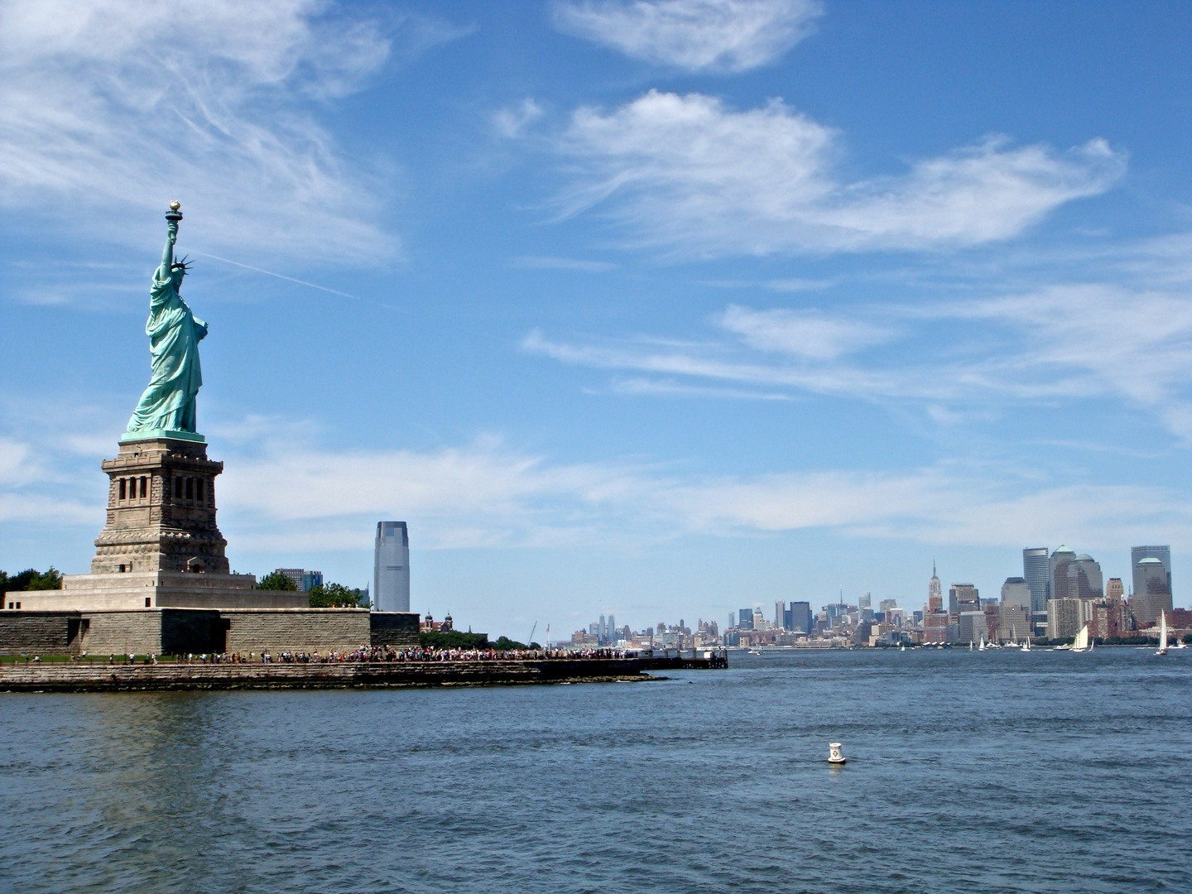

Slide 2

Στο Άγαλμα της Ελευθερίας
που φωτίζει τον κόσμο
Κώστας Καρυωτάκης

Slide 3
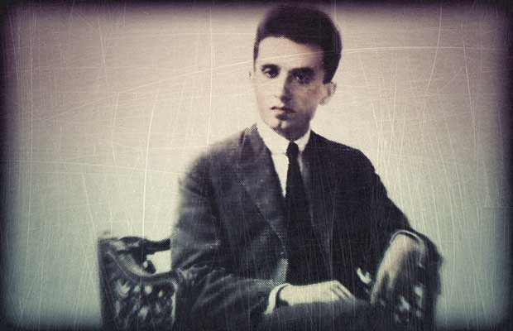
Κώστας Καρυωτάκης
(1896 - 1928)

Slide 4
Ο Κώστας Καρυωτάκης
γεννήθηκε στην Τρίπολη στις 30 Οκτωβρίου 1896
και αυτοκτόνησε στην Πρέβεζα το απόγευμα της 21ης Ιουλίου 1928. Θεωρείται ως ο κυριότερος εκφραστής της σύγχρονης λυρικής ποίησης και τα έργα του έχουν μεταφραστεί
σε περισσότερες από τριάντα γλώσσες.
Η ποίησή του διδάσκεται σε Πανεπιστήμια της Ελλάδας
αλλά και του εξωτερικού. Για το έργο του έχουν γραφεί εκατοντάδες εργασίες και βιβλία ενώ πραγματοποιήθηκαν δεκάδες συνέδρια.

Slide 5
Ο Καρυωτάκης υπήρξε
ο πιο αντιπροσωπευτικός ποιητής
της πρώτης δεκαετίας του Μεσοπολέμου
και επηρέασε όχι μόνο τους σύγχρονους τους αλλά και τους μεταγενέστερους ποιητές .
Ακολουθεί το ρεύμα
του νεορομαντισμού και του νεοσυμβολισμού.

Slide 6
Ο Καρυωτάκης είχε πλούσιο ταλέντο
και σπάνια εκφραστική δύναμη.
Κατάφερε να εκφράσει όσο κανένας άλλος
από τη γενιά του το αίσθημα
του ανικανοποίητου και της παρακμής
που χαρακτήριζε την εποχή του.

Slide 7
Η ποιητική του πορεία άλλο δεν κάνει παρά να καθρεπτίζει την πορεία του προς το θάνατο. Έτσι, ξεκινά στα δυο πρώτα του βιβλία από μια βαθιά μελαγχολική στάση απέναντι στη ζωή και δοκιμάζει μάταια κάθε τόσο να «διαφύγει».

Slide 8
Ξεκινάει από το ατομικό του πάθος,
την προσωπική του τραγωδία, μια εσωτερική κατάσταση που οξύνεται σταδιακά από εξωτερικούς και εσωτερικούς παράγοντες και κυριεύεται ολόκληρος από απελπισία.
Για να μην παρασυρθεί από αυτήν,
με την ποίηση του την μετατρέπει σε βιοθεωρία, τοποθετώντας στο κέντρο το θάνατο.

Slide 9
Οι επικριτές του
Αρνήθηκαν την πρωτοτυπία του έργου του και τον υποτίμησαν για ένα διάστημα,
μετά τη μεγάλη απήχηση
που είχε η αυτοκτονία του.
Σήμερα όμως οι κριτικοί
έχουν αναγνωρίσει την αξία του
και τον έχουν κατατάξει
μεταξύ των σημαντικότερων ποιητών μας.

Slide 10
Στο Άγαλμα της Ελευθερίας
που φωτίζει τον κόσμο
Κώστας Καρυωτάκης

Slide 11

Στο Άγαλμα της Ελευθερίας
που φωτίζει τον κόσμο
Μεγάλος τίτλος ≠ μικρό ποίημα
Σαρκαστική διάθεση του ποιητή

Slide 12
Λαϊκή ονομασία Ελευθερίας,
ειρωνική διάθεση
Λευτεριά, Λευτεριά σχίζει, δαγκάνει
τους ουρανούς το στέμμα σου. Το φως σου,
χωρίς να καίει, τυφλώνει το λαό σου.
Πεταλούδες χρυσές οι Αμερικάνοι,
λογαριάζουν, πόσα δολάρια κάνει
σήμερα το υπερούσιο μέταλλό σου.
Άγριες διαθέσεις Αμερικής
Δεν φλογίζει τις καρδιές των ανθρώπων
Πνευματική τύφλωση.
Δεν βλέπουν την αληθινή ιδέα της Ελευθερίας, μόνο την υλική της αξία.
Οι πεταλούδες γοητεύονται από το
φως αλλά στο τέλος τυφλώνονται
Χρηματιστήριο, υλικές αξίες, παζαρέματα
Η εποχή του εύκολου χρήματος
Αφού παριστάνει
κάτι θεϊκό,
ανεβαίνει η αξία του

Slide 13

Αξιολόγηση α΄στροφής
Η αξιολόγηση της ελευθερίας
από τους Αμερικάνους.
Ο ποιητής διαπιστώνει ότι
το άγαλμα της Ελευθερίας δεν επιτελεί
το σκοπό για τον οποίο κατασκευάστηκε.
Το στέμμα από στοιχείο στολισμού ,
έχει καταλήξει να ξεσχίζει τον ουρανό.

Slide 14
Αξιολόγηση α΄στροφής
Το φως του πυρσού του, αντί να καίει , τυφλώνει τους ανθρώπους.
Κι αυτοί κατάντησαν να μετρούν
όχι την αξία του ιδανικού της ελευθερίας αλλά την υλική αξία του αγάλματος.

Slide 15
Επανάληψη,
ειρωνική διάθεση
Λευτεριά, Λευτεριά, θα σ' αγοράσουν
έμποροι και κονσόρτσια κι εβραίοι.
Είναι πολλά του αιώνος μας τα χρέη,
πολλές οι αμαρτίες, που θα διαβάσουν
οι γενεές, όταν σε παρομοιάσουν
με το πορτραίτο του Dorian Gray.
Οικονομικές δοσοληψίες
Χρηματιστήριο, υλικές αξίες , παζαρέματα
μτφ. Άνθρωποι προσκολλημένοι στο χρήμα, με ισχυρά οικονομικά συμφέροντα
Το χρέος της Αμερικής απέναντι στους λαούς για τους πολέμους,
τους νεκρούς και την οικονομική
καταστροφή
Ηθική σημασία
Εμπορευματοποίηση αγάλματος,
εγκλήματα κατά της ανθρωπότητας
Προφητική διάθεση
του ποιήματος

Slide 16

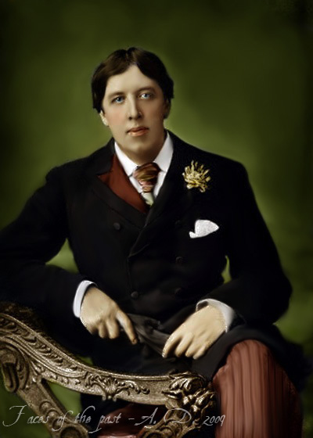


Slide 17
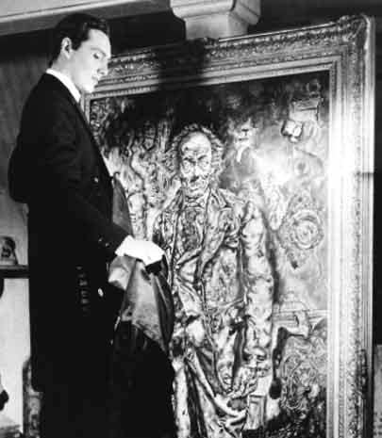

Slide 18
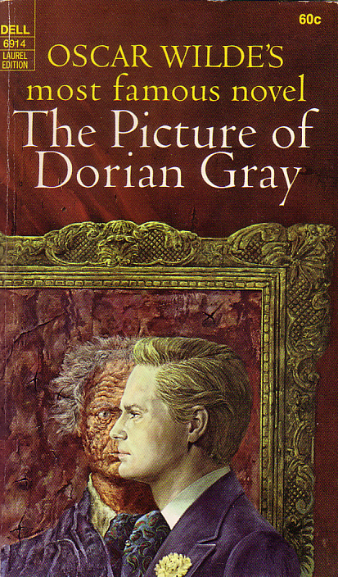

Slide 19
Αξιολόγηση β΄στροφής
Η προφητική ενατένιση του ποιητή.
Ο ποιητής προφητεύει την τύχη
που θα έχει το Άγαλμα της Ελευθερίας
στα κατοπινά χρόνια.
Έμποροι , χρηματιστές και τραπεζίτες
θα το αγοράσουν.

Slide 20
Αξιολόγηση β΄στροφής
Η ελευθερία θα καταντήσει μια έννοια στο όνομα της οποίας οι άνθρωποι αυτοί θα κερδίζουν πολλά υλικά αγαθά.
Οι μελλούμενες γενεές βλέποντας την παρακμή του ιδανικού της ελευθερίας ,
θα την παρομοιάσουν με
το πορτρέτο του Dorian Gray.

Slide 21
Επανάληψη,
ειρωνική διάθεση
Λευτεριά, Λευτεριά, σε νοσταλγούνε,
μακρινά δάση, ρημαγμένοι κήποι,
όσοι άνθρωποι προσδέχονται τη λύπη
σαν έπαθλο του αγώνος, και μοχθούνε,
και τη ζωή τους εξακολουθούνε,
νεκροί που η καθιέρωσις τους λείπει.
Ρομαντική, μελαγχολική,
ποιητική εικόνα
Ο φυσικός χώρος της Ελευθερίας
Έμαθαν να ζουν με τη λύπη, σχεδόν την περιμένουν
Άνθρωποι που επιθυμούν, μοχθούν
και αγωνίζονται για την Ελευθερία αλλά δεν επιβραβεύονται
Η μοναξιά των ανθρώπων στις σύγχρονες κοινωνίες
Εισπράττουν μόνο
απογοήτευση και πικρία.
Υπάρχουν αλλά δεν «ζουν» αληθινά.

Slide 22
Αξιολόγηση γ΄στροφής
Οι πραγματικοί αγωνιστές της ελευθερίας.
Σ’ αυτή την ενότητα ο ποιητής εκφράζει μια συγκρατημένη αισιοδοξία, αφού διαπιστώνει ότι υπάρχουν άνθρωποι οι οποίοι αγωνίζονται για την ελευθερία ως ιδανικό.
Μόνο που αυτοί οι άνθρωποι είναι μοναχικοί.

Slide 23
Αξιολόγηση γ΄στροφής
Μόνη ανταμοιβή στους αγώνες τους
είναι η λύπη.
Δε γνωρίζουν την κοινωνική αναγνώριση
και επιβράβευση αφού είναι «νεκροί»,
δεν ακολουθούν δηλαδή τον τρόπο ζωής
που η κοινωνία ανταμείβει.

Slide 24
Ερμηνεία ποιήματος
Και οι τρεις στροφές του ποιήματος αρχίζουν με την προσφώνηση «Λευτεριά, Λευτεριά»
η οποία μοιάζει περισσότερο με κραυγή.
Ο ποιητής απευθύνεται
στο άγαλμα της Ελευθερίας .
Δεν το βλέπει όμως σαν έναν άψυχο ανδριάντα αλλά…

Slide 25
Ερμηνεία ποιήματος
Ως ενσάρκωση του ιδανικού της Ελευθερίας , που γίνεται τώρα αντικείμενο εκμετάλλευσης από τους ανθρώπους.
Ο ποιητής απογοητευμένος
από το υπολογιστικό πνεύμα τους,
διαμαρτύρεται για την κατάντια και τον εξευτελισμό που υφίσταται
το πιο ιερό και το πιο υψηλό ιδανικό ,
η Ελευθερία.

Slide 26
Ερμηνεία ποιήματος
Με την επανάληψη της επίκλησης
Λευτεριά Λευτεριά
δίνει δραματικό τόνο στο ποίημα και διεκτραγωδεί την κατάσταση που επικρατεί.

Slide 27
Ερμηνεία ποιήματος
Ο ποιητής διαπιστώνει ένα πρόβλημα:
την εμπορευματοποίηση των ιδανικών.
Η καταναλωτική κοινωνία εμπαίζει τις αξίες,
τις καταπολεμεί.

Slide 28
Ερμηνεία ποιήματος
«Αμερικάνοι, έμποροι , κονσόρτια και εβραίοι» εκτιμούν τα πάντα με βάση την υλική
και αγοραστική αξία τους.
Ωστόσο υπάρχουν κάποιοι υπερασπιστές των ιδανικών που όμως, δυστυχώς,
δεν έχουν ουσιαστικά δύναμη.

Slide 29
Ερμηνεία ποιήματος
Στην 3^{η} στροφή φαίνεται να διεξάγεται ένας αγώνας ανάμεσα σ’ αυτά τα δυο είδη ανθρώπων, τους υλιστές και τους ιδεαλιστές.
Ο αγώνας είναι ρομαντικός και ουτοπικός.
Ο Καρυωτάκης δε δίνει λύση
στο πρόβλημα που θίγει.

Slide 30
Ερμηνεία ποιήματος
Διαπιστώνει μόνο πως δεν έχουν εξαφανιστεί εντελώς οι άνθρωποι που πιστεύουν στο ιδανικό της ελευθερίας και, γεμάτος απογοήτευση , συνειδητοποιεί ότι δεν υπάρχει καμία αναγνώριση γι’ αυτούς , αφού είναι «νεκροί», δηλαδή έξω από το υλιστικό πνεύμα της εποχής.

Slide 31
Ερμηνεία ποιήματος
Έρχεται η αναγνώριση της ήττας.
Οι άνθρωποι αυτοί,
παρά τον αγώνα τους για την εδραίωση της ελευθερίας, γεύονται τη λύπη ως έπαθλο.

Slide 32
Ερμηνεία ποιήματος
Συνεχίζουν όμως να ζουν μέσα στο κλίμα
του υλισμού σαν «νεκροί»
που «η καθιέρωσις τους λείπει».
Ξένοι για την εποχή τους , διεξάγουν έναν αγώνα ιερό , χωρίς όμως δικαίωση.

Slide 33
Ερμηνεία ποιήματος
Σ’ αυτούς τους ανθρώπους
συγκαταλέγεται και ο ποιητής
ο οποίος, γεμάτος απαισιοδοξία ,
δεν έχει καμία ελπίδα
για το αποτέλεσμα του αγώνα του.

Slide 34
Η αντίφαση του ποιήματος
Η αντίφαση ανάμεσα στο Άγαλμα
και στο ιδανικό της Ελευθερίας.

Slide 35
Η αντίφαση του ποιήματος
Το άγαλμα της Ελευθερίας
«φωτίζει τον κόσμο»
και το φως του είναι πνευματικό και ιερό.
Στέκεται σε περίοπτη θέση για να θυμίζει στους ανθρώπους τις αξίες της ζωής και τα ιδανικά τους.

Slide 36
Η αντίφαση του ποιήματος
Εν τούτοις, αντί να σκορπίζει το πνευματικό φως στην ανθρωπότητα,
έχει καταντήσει να τυφλώνει με το φως του , να αποτελεί εμπορεύσιμο προϊόν
και να εκτιμάται με βάση
την αξία του μετάλλου του.

Slide 37
Η αντίφαση του ποιήματος
Έτσι, ανάμεσα στον τίτλο και στο περιεχόμενο του ποιήματος δημιουργείται αντίθεση
και ισχυρή αντίφαση
που εντείνουν την τραγικότητα της κατάστασης και κάνουν πιο έκδηλο το σαρκασμό
και την ειρωνεία του ποιητή.

Slide 38
Εκφραστικά μέσα
Μεταφορικές χρήσεις ρημάτων,
«σχίζει», «δαγκάνει» .
Δηκτικό παιχνίδισμα κυριολεξίας και μεταφοράς
που δίνει μια άλλη διάσταση στο άγαλμα και στο νόημα της Ελευθερίας ,
η οποία δεν είναι πια ουσία αλλά μόνο σχήμα.

Slide 39
Εκφραστικά μέσα
Σημαντική είναι και η χρήση
της παρομοίωσης όπου η Ελευθερία παρομοιάζεται με το πορτρέτο του Dorian Gray.
Με αυτήν ο ποιητής θέλει να δείξει το μέγεθος της διαφθοράς και της σήψης
που έχει υποστεί η Ελευθερία

